Slide 1
Wie heeft er meer?
Reken-wiskundige factchecking voor groep 3

Slide 2
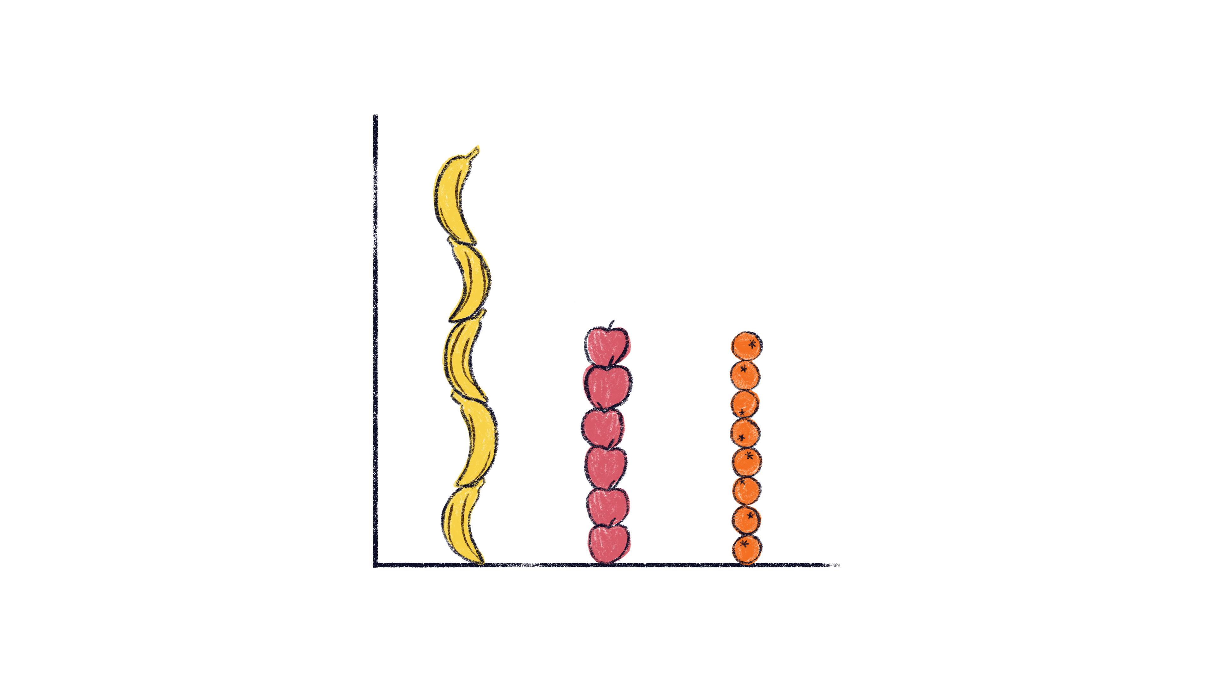

Slide 3
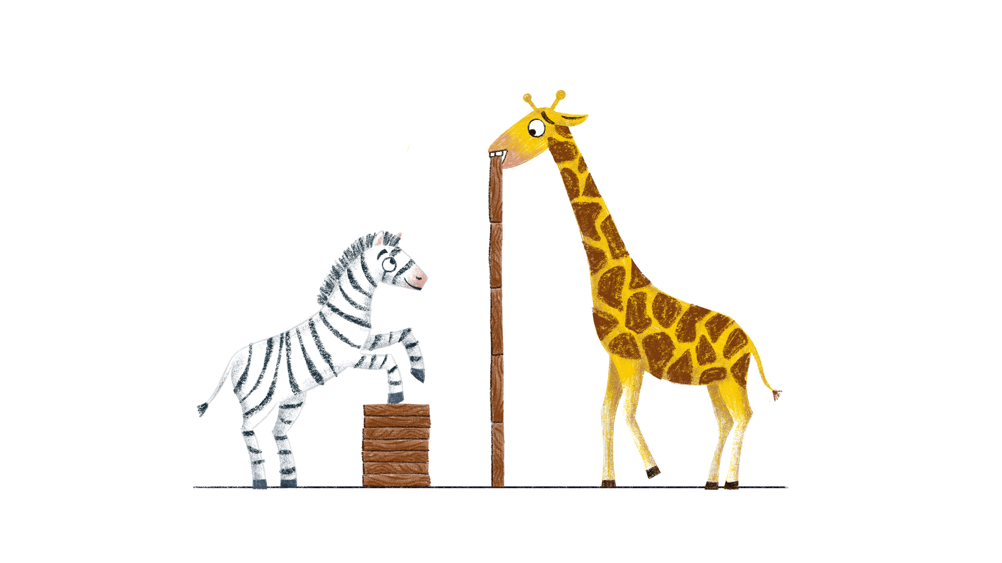

Slide 4
